Slide 1
函 数Functions

Slide 2
Function Definition功能定义
Function is collection of statements to do
particular task
函数是收集语句做特定的任务
Every c program is collection of functions
每个c程序都是功能的集合

Slide 3
函数从用户使用的角度来看，有两种类型：标准函数和用户自定义函数。
1．标准函数Standard function
即库函数。由系统提供的已设计好的函数，用户可直接调用。库函数按功能可分为：标准输入/输出函数（如printf()）、数学运算函数（如sqrt()）、字符串处理函数、类型转换函数、字符判别与转换函数、文件管理函数等。
2．用户自定义函数User-defined function
由用户根据具体问题而自己定义的函数，功能上相当于其他语言中的过程。

Slide 4
Syntax句法
函数定义:
函数类型 函数名（形参类型说明表）
{
说明部分
语句部分
}

Slide 5
Example
#include<stdio.h>
void display(); prototype原型
main()
{
display();
}
void display()
{
printf("hi");
}

Slide 6
#include<stdio.h>
void display()
{
printf(“This is main function\n");
printf("hi\n");
}
main()
{
display();
}

Slide 7
Functions can be used as many times you
Needed
函数可以被使用多次你需要的

Slide 8
#include<stdio.h>
void display()
{
printf("hi\n");
}
main()
{
display();
display();
display();
display();
}

Slide 9
Uses of Functions功能的使用
Functions allows to structure the code.
函数允许构造代码 Ex: modules模块
Input and output functions can be written
separately
输入和输出功能可以分开编写
Helps to easily find the error
有助于轻松找到错误
Functions help to avoid rewriting the code
again函数有助于避免重新编写代码

Slide 10
Parameter Lists参数列表
Actual Parameters实际参数
Formal Parameters形式参数

Slide 11
#include<stdio.h>
void capitals(int);
main()
{
int choice;
printf("Enter the values\n");
printf("Enter 1 for China\n");
printf("Enter 2 for India\n");
printf("Enter 3 for USA\n");
scanf("%d", &choice);
capitals(choice);
}
void capitals(int ch)
{
switch(ch)
{
case 1:
printf("Capital: Beijing");
break;
case 2:
printf("Capital: New Delhi");
break;
case 3:
printf("Capital: Washington DC");
break;
default:
printf(" Invalid");
}
}

Slide 12
Return statement

Slide 13
#include<stdio.h>
int add(int, int);
main()
{
int a, b;
int result;
printf(" Enter two numbers\n");
scanf("%d %d",&a,&b);
result=add(a,b);
printf("result is %d",result);
}
int add(int x, int y)
{
int z;
z= x+y;
return z;
}

Slide 14
变量的作用域The scope of the variable
变量的作用域是指一个变量在程序中可以被使用的范围。
局部变量Local variables
  在函数和复合语句内定义的变量，称为内部变量或局部变量Variables defined within functions and compound statements are called internal or local variables
  只在本函数或复合语句内范围内有效(从定义点开始到函数或复合语句结束) Valid only within the scope of this function or compound statement (from the point of definition until the end of a function or compound statement)
  在此函数或复合语句以外是不能使用这些变量的You can not use these variables outside this function or compound statement 

Slide 15
说明：
（1）形式参数是局部变量。Formal parameters are local variables.
（2）main中定义的变量只在main中有效，也是局部变量。The variables defined in main are valid only in main and are also local variables.
不能因为在main函数中定义就在整个文件或程序中有效。 main函数也不能使用其它函数中定义的变量。Can not be validated throughout the file or program because it is defined in the main function. The main function can not use variables defined in other functions.
（3）复合语句中的变量，其作用域只在复合语句中。Variables in compound statements whose scope is only in compound statements.

Slide 16
7.3.3 参数传递 Parameter passing
1、参数传递方式：按值传递pass by value
按值传递是：函数调用时，主调函数把实参的值传给被调函数的形参，形参的变化不会影响实参的值。这是一种单向的数据传送方式。
当实际参数是变量、常量、表达式或数组元素，形式参数是变量名时，函数传递数据方式采用的是“按值传递”。
传递
传递
实参1
形参1
实参2
形参2

Slide 17
#include <stdio.h>
void increment(int);
main()
{
int a;
a=10 ;
increment(a);
printf("a= %d\n", a);
}
void increment(int a)
{
a = a+1;
}

Slide 18
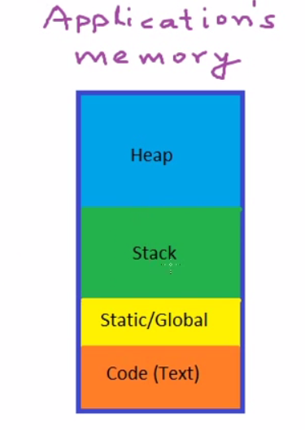
How execution happens in computer memory?
计算机内存如何执行？

Slide 19
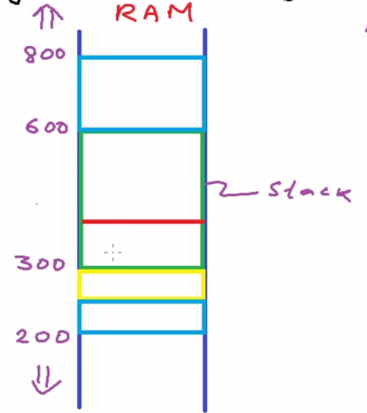
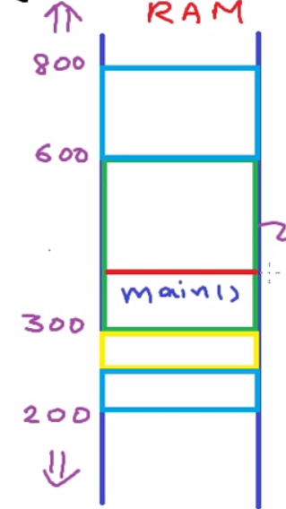
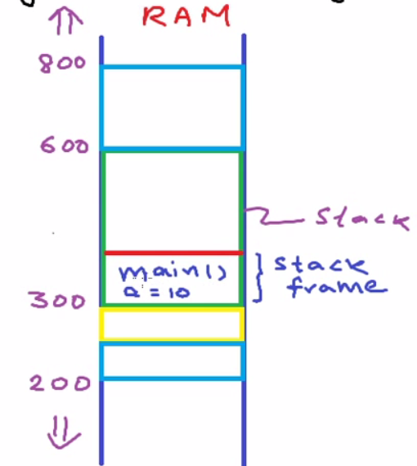
How execution happens in computer memory?
计算机内存如何执行？

Slide 20
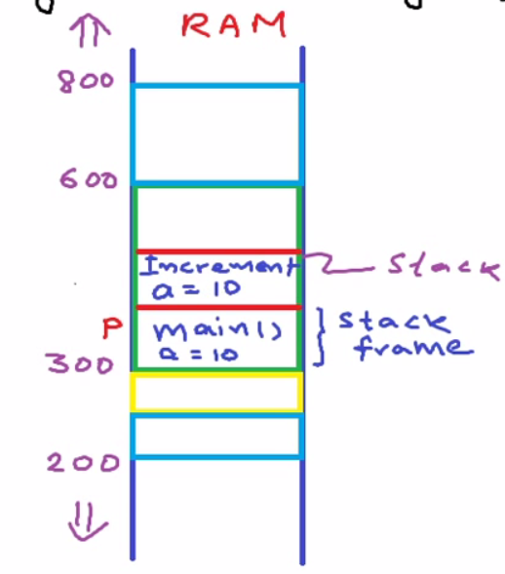
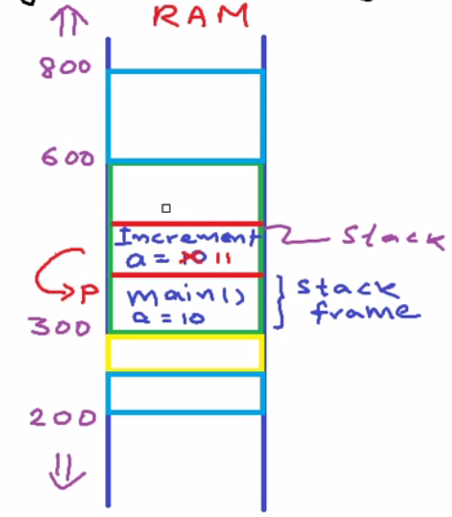
How execution happens in computer memory?
计算机内存如何执行？

Slide 21
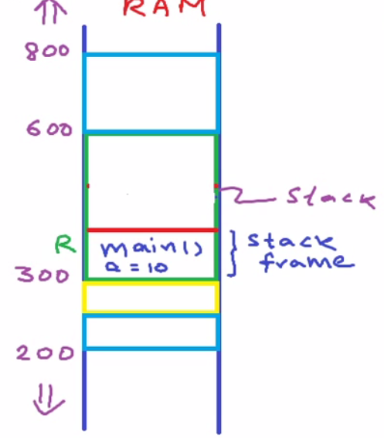
How execution happens in computer memory?
计算机内存如何执行？

Slide 22
Call by reference参考
& - address of a variable 变量的地址
- Gives Value stored at Particular address
存储在特定地址的值
#include <stdio.h>
void increment(int *a)
{
*a = (*a)+1;
}
main()
{
int a;
a=10 ;
increment(&a);
printf("a= %d\n", a);
}

Slide 23
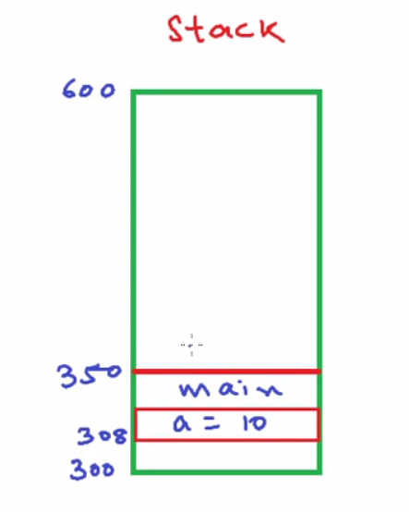
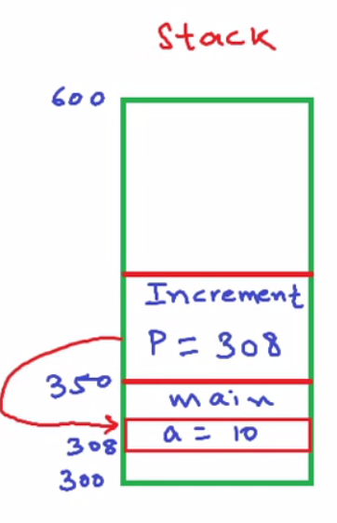
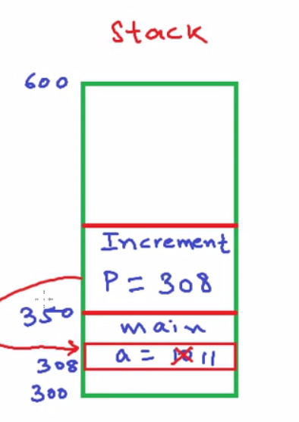
Call by reference参考

Slide 24
Arrays as Function Parameters
数组作为函数参数
#include <stdio.h>
void PrintArray(int ar[], int len);
main ()
{
int ar[] = {1,2,3,4,5};
PrintArray(ar,5);
}
void PrintArray(int ar[], int len)
{
int i=0;
for(i=0;i<len;i++)
printf("%d\n", ar[i]);
}

Slide 25
函数的嵌套调用Function nested call
  C规定：函数定义不可嵌套，但可以嵌套调用函数。
函数之间都是平行的，可以在一个函数中调用另一个函数。当被调函数的定义中又包含了对第三个函数的调用，这就构成了函数的嵌套调用。
main函数
a函数
b函数
②
④
①
③
⑤
调用a函数
调用b函数
⑨
⑦
⑧
⑥
结束

Slide 26
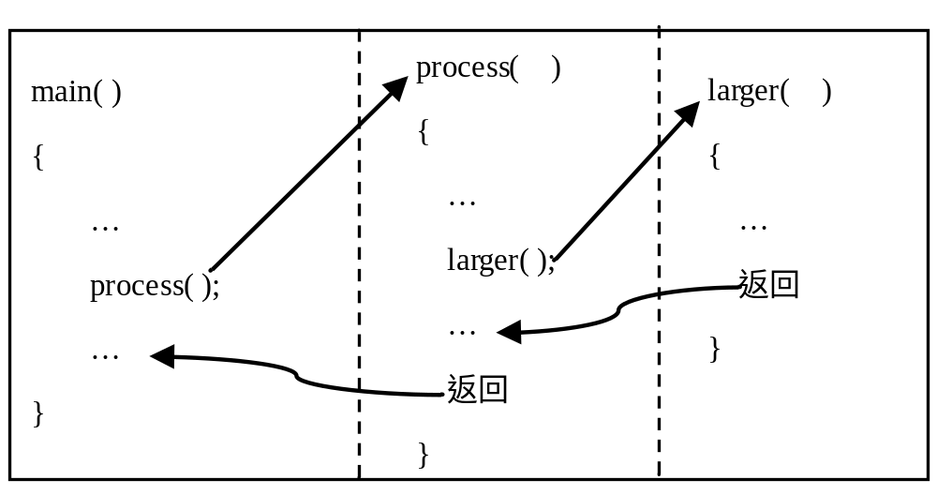
例7.7输入两个整数，输出较大值 的函数调用过程如下图所示。

Slide 27
#include <stdio.h>
void first();
void second();
void third();
int main()
{
printf("I am in main\n");
first();
printf("I am finally back in main\n");
return 0;
}
void first(){
printf("I am in first\n");
second();
printf("I am back in first\n");
}
void second(){
printf("I am in second\n");
third();
}
void third(){
printf("I am in third\n");
}

Slide 28
函数的递归调用Recursive function call
Function calling itself
函数调用自己

Slide 29
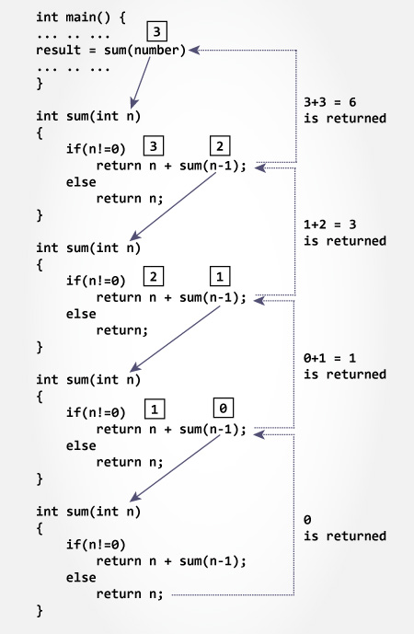

Slide 30
#include <stdio.h>
int sum(int n);
int main()
{
int number, result;
printf("Enter a positive integer: ");
scanf("%d", &number);
result = sum(number);
printf("sum=%d", result);
}
int sum(int num)
{
if (num!=0)
return num + sum(num-1); // sum() function calls itself
else
return num;
}

Slide 31
Factorial
#include<stdio.h>
int factorial(int n)
{
if(n==0)
return 1;
else
return (factorial(n-1)*n);
}
int main()
{
int num,f;
printf("Enter a number: ");
scanf("%d",&num);
f=factorial(num);
printf("Factorial of %d = %d",num,f);
return 0;
}

Slide 32
main()
{ int a,b;
a=3;
b=4;
printf("main:a=%d,b=%d\n",a,b);
sub();
printf("main:a=%d,b=%d\n",a,b);
}
sub()
{ int a,b;
a=6;
b=7;
printf("sub:a=%d,b=%d\n",a,b);
}
（4）不同函数中的同名变量，占有不同内存单元，因此不会相互影响Variables of the same name in different functions occupy different memory cells and therefore do not affect each other
运行结果：
main:a=3,b=4
sub:a=6,b=7
main:a=3,b=4

Slide 33
外部变量External variables
  在函数之外定义的变量是外部变量，也称为全局变量(或全程变量)，它不属于任何一个函数，属于一个源程序文件。A variable defined outside a function is an external variable, also known as a global variable (or an entire variable) that does not belong to any one function and belongs to a source file.
3、说明：
（1）有效范围：从定义或有extern声明的位置开始，直至它所在源程序文件的结束。Valid range: from the definition or extern declaration of the location, until it is the end of the source file.

Slide 34
#include<stdio.h>
int a=1;
extern int x;
int f1()
{
int t;
t=x+2*a;
x++;
return (t);
}
int x=3, y=4;
int f2()
{
int t;
t=a+x+y;
return (t);
}
void main()
{
printf("f1()=%d\n",f1());
printf("f2()=%d\n",f2());
}
声明外部变量
a
的
作
用
域
x
的
作
用
域
x,y的作用域
y的作用域

Slide 35
3、说明：
(2) 若外部变量与局部变量同名，则外部变量被屏蔽If the external variable and local variable have the same name, the external variable is masked
int a=3,b=5;
max(int a, int b)
{ int c;
c=a>b?a:b;
return(c);
}
main()
{ int a=8;
printf("max=%d",max(a,b));
}
运行结果：max=8

Slide 36
存储类别：指 变量、函数等存储的方式和位置Storage categories: refers to the variables, functions and other storage methods and location
存储器类型：寄存器、静态存储区、动态存储区Memory Type: Register, Static Memory, Dynamic Memory
程序区Program area
静态存储区Static storage area
全局变量、局部静态变量Global variables, local static variables
形参变量Parametric variables
局部动态变量（auto register)
函数调用现场保护和返回地址等
动态存储区Dynamic

Slide 37
静态变量：存储在静态存储区的变量。Static variables: variables stored in static memory.
在程序运行期间分配固定的存储空间不释放 。Allocate fixed storage space during program run without releasing.
生存期：从程序开始执行到程序结束。Survival period: from the beginning of the program to the end of the program.
动态变量：存储在动态区的变量。Dynamic variables: variables stored in the dynamic area.
在程序运行期间根据需要临时分配存储空间，离开即释放。 In the process of running during the temporary allocation of storage space required to leave to release.
生存期：从包含该变量定义的函数开始执行至函数执行结束。 Lifetime: Executed from the function containing the definition of this variable to the end of the function execution.

